Slide 1
Модель угроз
Лекция 7

Slide 2
ПП 1119
Актуальные угрозы безопасности ПДн – совокупность условий и факторов, создающих потенциальную или реально существующую опасность нарушения безопасности информации.
Угрозы 1-го типа – связанные с наличием НДВ в системном ПО, используемом в ИС;
Угрозы 2-го типа – связанные с наличием НДВ в прикладном ПО, используемом в ИС;
Угрозы 3-го типа – не связанные с наличием НДВ в системном и прикладном ПО, используемом в ИС.
Определение типа угроз безопасности персональных данных, актуальных для информационной системы, производится оператором с учетом оценки возможного вреда, который можеит быть приченен субьектам ПДн в случае нарушения ФЗ №152

Slide 3
Основные определения
Уязвимость – недостаток (слабость) программного (программнотехнического) средства или системы и сети в целом, который может быть использован для реализации угроз безопасности информации;
Актуальные угрозы безопасности ПДн – совокупность условий и факторов, создающих потенциальную или реально существующую опасность нарушения безопасности информации;
Атака – реализация угрозы;
Риск – условие, при котором уязвимость соответствует угрозе.
2 подхода: Риск ориентированный подход и моделирование угроз.

Slide 4
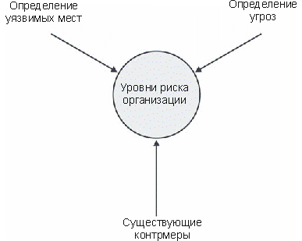
Угроза + Уязвимость = Риск
Риск - это сочетание угрозы и уязвимости. Оценка риска - это определение вероятности того, что непредвиденное событие произойдет. Риск качественно определяется тремя уровнями.
Низкий. Существует маленькая вероятность проявления угрозы. По возможности нужно предпринять действия по устранению уязвимого места, но их стоимость должна быть сопоставлена с малым ущербом от риска.
Средний. Уязвимость является значительным уровнем риска для конфиденциальности, целостности, доступности и/или идентифицируемости информации, систем или помещений организации. Существует реальная возможность осуществления такого события. Действия по устранению уязвимости целесообразны.
Высокий. Уязвимость представляет собой реальную угрозу для конфиденциальности, целостности, доступности и/или идентифицируемости информации, систем или помещений организации. Действия по устранению этой уязвимости должны быть предприняты незамедлительно.

Slide 5
Определение типа угроз
Методика оценки угроз безопасности информации ФСТЭК России от 5 февраля 2021 г. – Определяет актуальные угрозы
Методика определения актуальных угроз безопасности персональных данных при их обработке в ИСПДн . ФСТЭК России, 2008 г. – отменена
Базовая модель угроз безопасности ПДн при их обработке в ИСПДн (выписка). ФСТЭК России, 2008 г.
Методические рекомендации по разработке НПА, определяющих угрозы безопасности Пдн, актуальные при их обработке в ИС (утв. ФСБ России 31 марта 2015 г. №149/7/2/6-432) – Определяет класс криптосредств, для использования в ИС

Slide 6
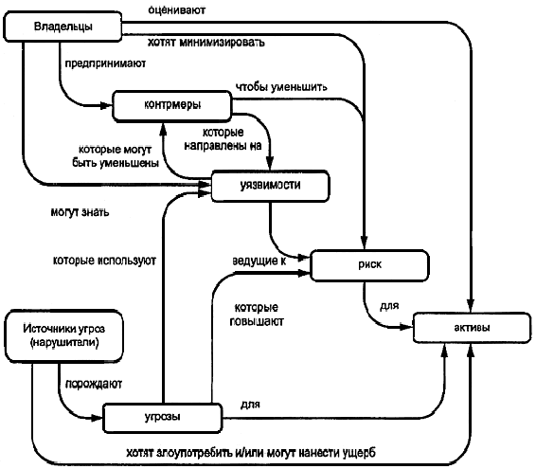
Соотношение уязвимости, угрозы и риска

Slide 7
Модель угроз
Модель угроз – документ, содержащий описание и возможности потенциальных нарушителей, расчеты актуальности угроз информационной безопасности.
Цель построения модели угроз:
Определить действительно необходимые меры защиты и расставить приоритеты
Данные для определения и обоснования стоимости системы защиты информации

Slide 8
Задачи моделирования угроз
Основные задачи оценки угроз безопасности:
Определение негативных последствий; (что может произойти?)
Инвентаризация систем и сетей; (где может произойти?)
Определение объектов воздействия; (активы)
Определение источников угроз;
Оценка возможностей нарушителей;
Оценка способов реализации угроз;
Оценка возможности реализации угроз;
Оценка сценариев реализации угроз.

Slide 9
Исходные данные для оценки угроз безопасности информации
общий перечень угроз безопасности информации, содержащийся в банке данных угроз безопасности информации ФСТЭК России (bdu.fstec.ru);
описания векторов (шаблоны) компьютерных атак, содержащиеся в базах данных и иных источниках, опубликованных в сети «Интернет» (CAPEC, ATT&CK, OWASP, STIX, WASC и др.);
документация на системы и сети;
договоры, соглашения или иные документы, содержащие условия использования информационно-телекоммуникационной инфраструктуры центра обработки данных или облачной инфраструктуры поставщика услуг;
нормативные правовые акты Российской Федерации, в соответствии с которыми создаются и функционируют системы и сети, содержащие в том числе описание назначения, задач (функций) систем и сетей, состав обрабатываемой информации и ее правовой режим;
технологические, производственные карты или иные документы, содержащие описание управленческих, организационных, производственных и иных основных процессов (бизнес-процессов) в рамках выполнения функций (полномочий) или осуществления видов деятельности обладателя информации, оператора;
результаты оценки рисков (ущерба), проведенной обладателем информации и (или) оператором.

Slide 10
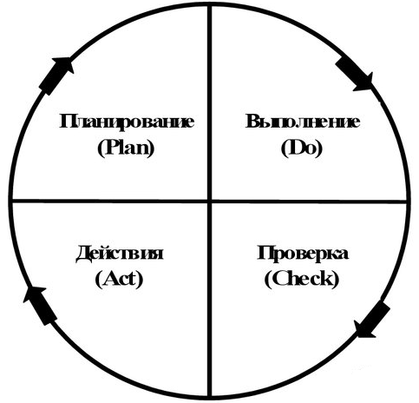
Частота проведения оценки(моделирования) угроз
Оценка угроз безопасности информации должна носить систематический характер и осуществляться как на этапе создания систем и сетей, так и в ходе их эксплуатации, в том числе при развитии (модернизации) систем и сетей. Согласно старой методике ФСТЭК модель угроз необходимо было пересматривать каждый год.
Согласно новой методике, оценка угроз необходимо проводить на каждом этапе жизненного цикла системы (Цикл Деминга)
Оценка угроз осуществляется:
На этапе создания систем и сетей
В ходе эксплуатации
При развитии (модернизации)

Slide 11
Условия для внесения изменений в модель угроз безопасности информации
изменения требований нормативных правовых актов Российской Федерации, методических документов ФСТЭК России, регламентирующих вопросы оценки угроз безопасности информации;
изменений архитектуры и условий функционирования систем и сетей, режима обработки информации, правового режима информации, влияющих на угрозы безопасности информации;
выявления, в том числе по результатам контроля уровня защищенности систем и сетей и содержащейся в них информации (анализа уязвимостей, тестирований на проникновение, аудита), новых угроз безопасности информации или новых сценариев реализации существующих угроз;
включения в банк данных угроз безопасности информации ФСТЭК России (bdu.fstec.ru) сведений о новых угрозах безопасности информации, сценариях (тактиках, техниках) их реализации.

Slide 12
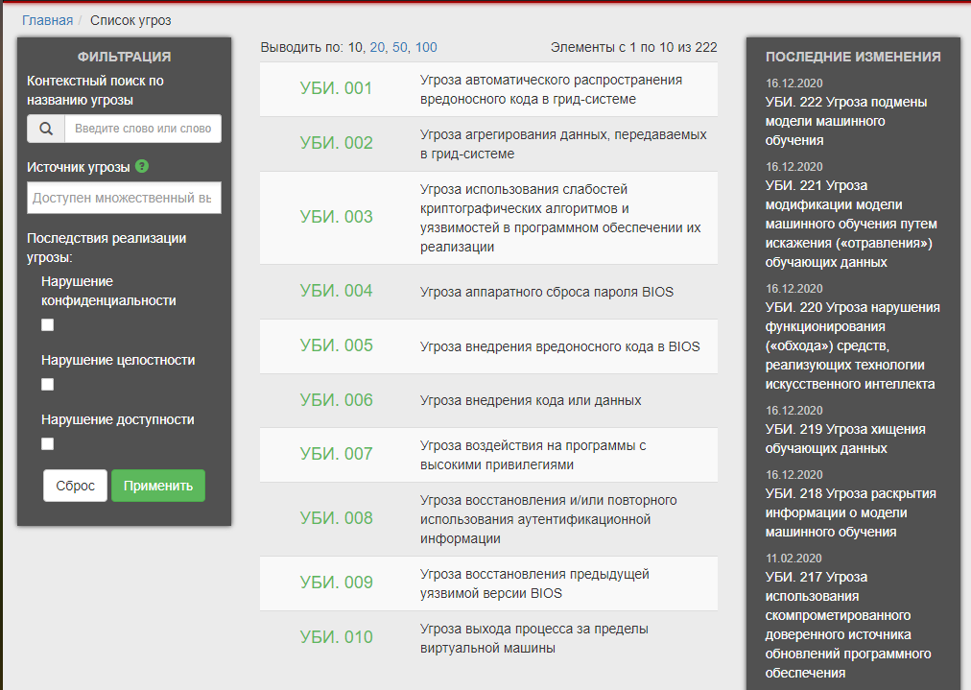
Банк данных угроз и уязвимостей ФСТЭК

Slide 13
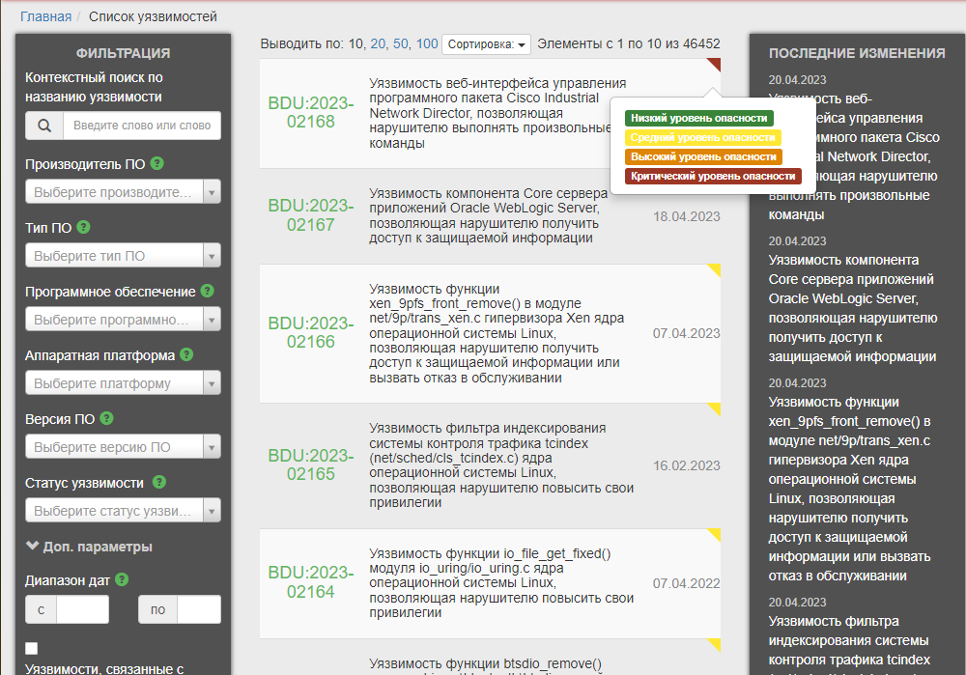
Банк данных угроз и уязвимостей ФСТЭК

Slide 14
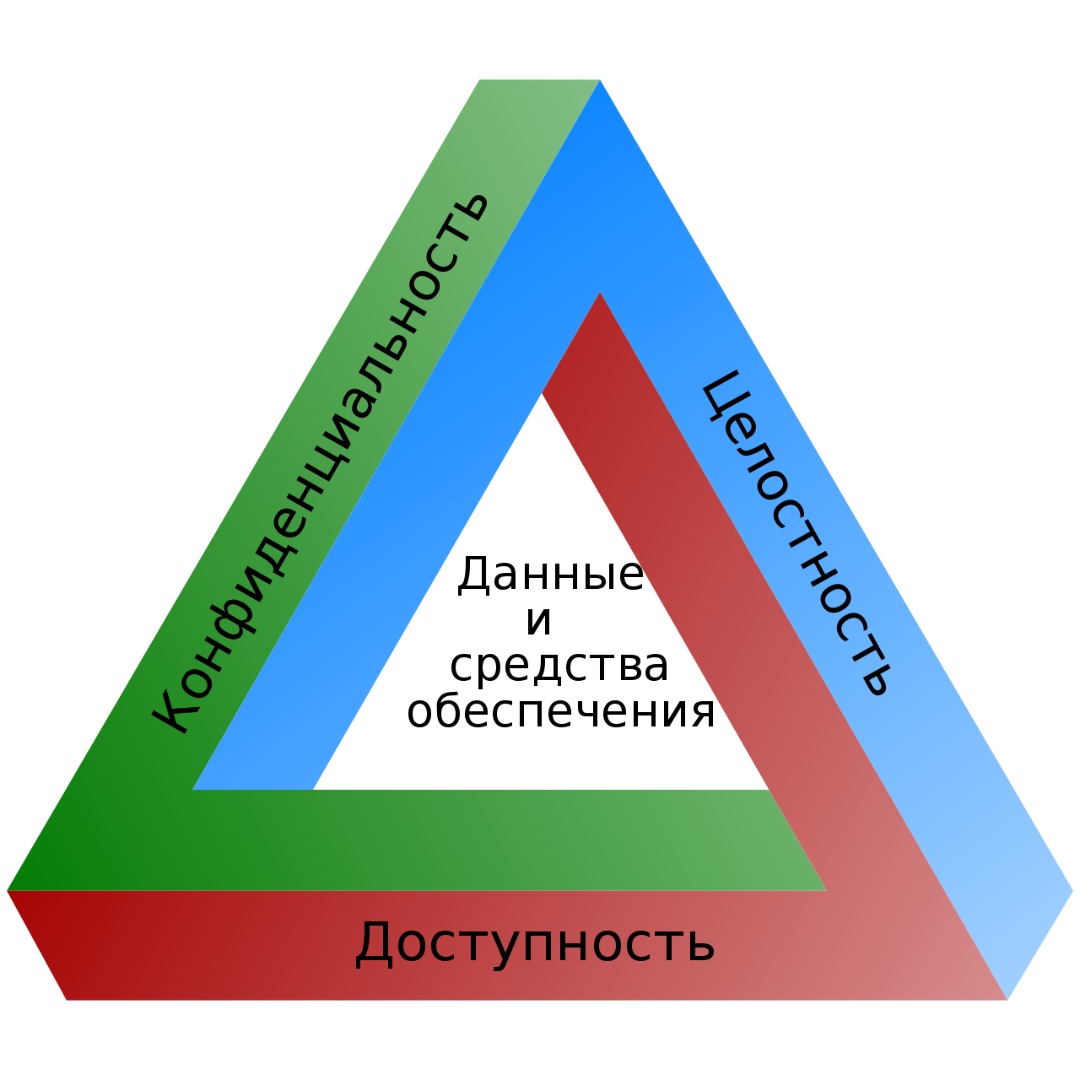
Результаты оценки (моделирования) угроз
По результатам оценки должны быть выявлены актуальные угрозы безопасности информации, реализация (возникновение) которых может привести к нарушению:
конфиденциальности,
целостности,
доступности,
неотказуемости,
подотчетности,
аутентичности,
достоверности информации,
прекращению функционирования систем и сетей.
На этапе создания систем и сетей результаты оценки угроз безопасности информации должны быть направлены на обоснование выбора:
организационных и технических мер по защите информации (обеспечению безопасности)
средств защиты информации и их функциональных возможностей.
На этапе эксплуатации систем и сетей результаты оценки угроз безопасности информации должны быть направлены на оценку эффективности принятых технических мер, в том числе используемых средств защиты информации.

Slide 15
Кто проводит оценку угроз безопасности
Оценка угроз безопасности информации проводится подразделением по защите информации
Состав экспертной группы для оценки угроз:
подразделение по защите информации
ИТ-специалисты
подразделение, ответственное за эксплуатацию систем и сетей связи
подразделение, ответственное за эксплуатацию автоматизированных систем управления
подразделение, ответственное за выполнение бизнес-процессов
специалисты сторонний организаций (по решению оператора)

Slide 16
Экспертная группа
Приложение 2 к Методике оценки угроз безопасности информации
Рекомендации по формированию экспертной группы и проведению
Экспертной оценки при оценке угроз безопасности информации
В состав экспертной группы должны входить не менее трех экспертов.
Для организации работы экспертной группы рекомендуется определять специалиста по защите информации (обеспечению информационной безопасности), имеющего стаж работ не менее трех лет и практический опыт оценки информационных рисков. В экспертную группу для оценки угроз безопасности информации рекомендуется включать специалистов, имеющих опыт работы не менее одного года по соответствующему направлению деятельности, в котором проводится оценка угроз безопасности информации.

Slide 17
Экспертная группа
Эксперты должны обладать независимостью, основанной на отсутствии коммерческого и финансового интереса или другого давления, которое может оказать влияние на принимаемые решения.
Занижение (ослабление) экспертами прогнозов и предположений при оценке угроз может повлечь наступление непрогнозируемого (неожиданного) ущерба в результате их реализации.
Завышение экспертами прогнозов и предположений при моделировании угроз безопасности информации может повлечь за собой неоправданные расходы на нейтрализацию (блокирование) угроз, являющихся неактуальными.
Любое решение, принимаемое экспертами при оценке угроз безопасности информации, должно исходить из правил, при которых нарушитель находится в наилучших условиях для реализации угрозы безопасности (принципа "гарантированности").

Slide 18
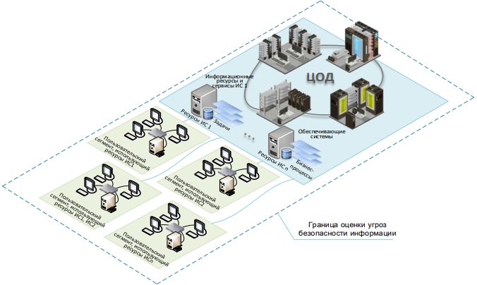
Оценка угроз безопасности информации в информационной инфраструктуре на базе центра обработки данных

Slide 19
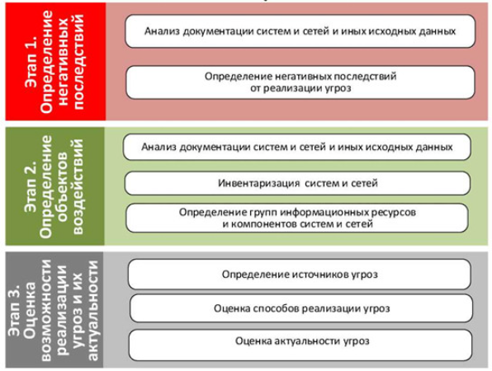
Общая схема проведения оценки угроз безопасности информации

Slide 20
Определение негативных последствий от реализации (возникновения) угроз безопасности информации
На основе анализа исходных данных определяются событие или группа событий, наступление которых в результате реализации (возникновения) угроз безопасности информации может привести к:
нарушению прав граждан;
возникновению ущерба в области обеспечения обороны страны, безопасности государства и правопорядка, а также в социальной, экономической, политической, экологической сферах деятельности государства;
возникновению финансовых, производственных, репутационных или иных рисков (видов ущерба) для обладателя информации, оператора.

Slide 21
Определение негативных последствий от реализации (возникновения) угроз безопасности информации
Виды риска (ущерба) | Возможные типовые негативные последствия
Ущерб физическому лицу | Нарушение тайны переписки, телефонных переговоров, иных сообщений. Финансовый, иной материальный ущерб физическому лицу. Нарушение конфиденциальности (утечка) персональных данных.
Риски юридическому лицу, индивидуальному предпринимателю, связанные с хозяйственной деятельностью | Потеря (хищение) денежных средств. Недополучение ожидаемой (прогнозируемой) прибыли. Необходимость дополнительных (незапланированных) затрат на выплаты штрафов (неустоек) или компенсаций.
Ущерб государству в области обеспечения обороны страны, безопасности государства и правопорядка, а также в социальной, экономической, политической, экологической сферах деятельности | Причинение ущерба жизни и здоровью людей. Прекращение или нарушение функционирования объектов обеспечения жизнедеятельности населения. Прекращение или нарушение функционирования сети связи.

Slide 22
Определение возможных объектов воздействия угроз безопасности информации
Объект воздействия – информационные ресурсы, воздействие на которые в ходе реализации угроз может привести к негативным последствиям.
Совокупность объектов воздействия и их интерфейсов определяет границы процесса оценки угроз безопасности информации и разработки модели угроз безопасности информации
На основе анализа исходных данных и результатов инвентаризации систем и сетей определяются следующие группы информационных ресурсов и компонентов систем и сетей, которые могут являться объектами воздействия:
информация (данные), содержащаяся в системах и сетях (в том числе защищаемая информация, персональные данные, информация о конфигурации систем и сетей, данные телеметрии, сведения о событиях безопасности и др.);
машинные носители информации, содержащие как защищаемую информацию, так и аутентификационную информацию;

Slide 23
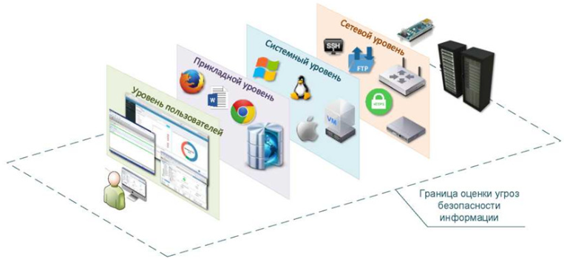
Определение возможных объектов воздействия угроз безопасности информации
Объекты воздействия определяются на аппаратном, системном и прикладном уровнях, на уровне сетевой модели взаимодействия, а также на уровне пользователей

